Slide 1

121TH 广交会总结
参展时间：
参展人员：
报告人：
日期：

Slide 2
1，来访客户情况分析总结
2，做得好方面
3，需要改进的方面
4，展会费用
5，行业调研分析
6，照片分享
7，结束语

Slide 3
展会客户接待情况
 | 第一天 | 第二天 | 第三天 | 第四天 | 第五天 | 总计
总共留联系信息
有价值跟进的
来访老客户
发液体样品
附：《展会客户表》

Slide 4
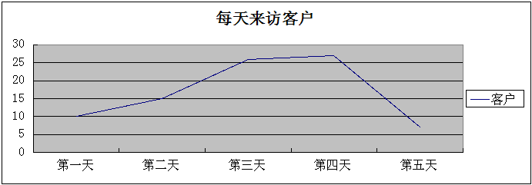
分析总结
每天来访客户
分析：
1，客户主要是集中在第二，三，四天，第一天和最后一天的客户相对少。
2，整体来讲，本届来访的客户比前两届要多一些，准客户数量也多一些。

Slide 5
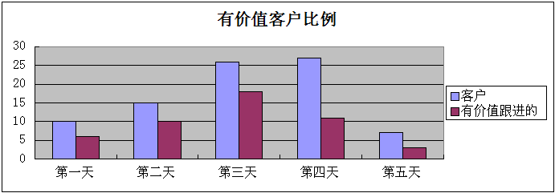
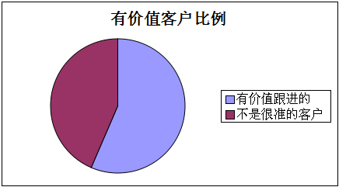
有价值客户比例
分析：
1，
2，

Slide 6
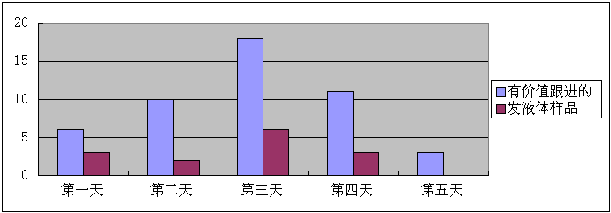
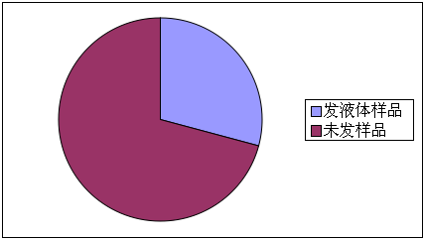
样品客户比例
样品客户占有价值客户的比例不到1/3
带的样品很多，但是发出的样品很少，所以在后期展会的时候要尽量说服客户带一些样品，这样对后期的跟进会更有帮助。

Slide 7
做得好方面
1，
2，
3，

Slide 8
需要改进的方面
1，
2，
3，

Slide 9
费用总结

Slide 10
行业调研分析
同行竞争对手
1，
2，
3，

Slide 11
照片分享

Slide 12
其它

Slide 13


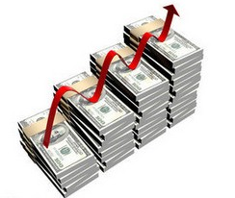
祝各位亲都能够快快成交，拿下大订单！

